Slide 1


北京交通大学 数字系统基础
第5章 时序逻辑电路

Slide 2
主要内容
1. 时序逻辑电路的特点和表示方法
2. 时序电路的分析方法
3. 寄存器
4. 计数器
5. 顺序脉冲发生器
6. 时序电路的设计方法

Slide 3
1. 时序逻辑电路的特点
1. 组合电路：
电路的输出
只与电路的输入有关，
与电路的前一时刻的状态无关。
2. 时序电路：
取决于该时刻电路的输入
电路在某一时刻的输出
还取决于前一时刻电路的状态
由触发器保存
3. 时序电路结构特点：
组合电路
+
触发器
电路的状态与时间顺序有关

Slide 4
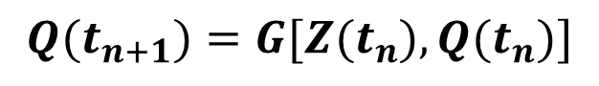
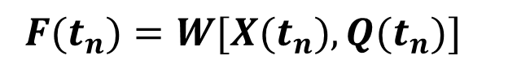
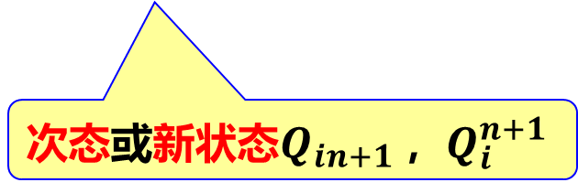
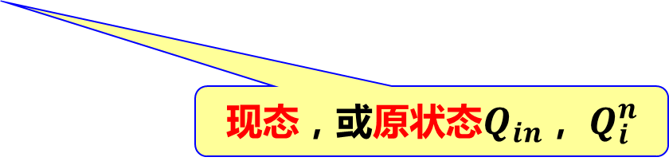
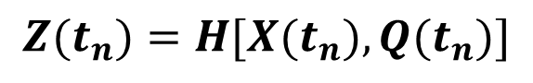
时序逻辑电路的框图表示
时序电路输出信号
时序电路输入信号
X₁
F₁
输出方程：
X_{i}
组合电路
F_{j}
$$F(t_{n})=W[X(t_{n}),Q(t_{n})]$$
存储电路输出信号
Z₁
Z_{k}
驱动(激励)方程:
Q₁
$$Z(t_{n})=H[X(t_{n}),Q(t_{n})]$$
存储电路
Q_{l}
状态方程：
时钟信号
未注明
存储电路
输入信号
$$Q(t_{n+1})=G[Z(t_{n}),Q(t_{n})]$$
式中：t_{n}、t_{n+1}表示相邻的两个离散时间 小娃撑小艇 偷采白莲回
次态或新状态$Q_{in+1}$，${ Q}_{i}^{n+1}$
现态，或原状态$Q_{in}$，${ Q}_{i}^{n}$

Slide 5
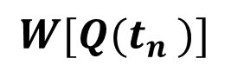
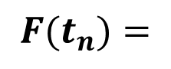
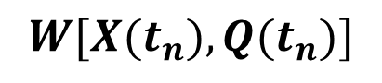
时序逻辑电路的分类
1. 根据时序电路输出信号的特点分类
$$W[Q(t_{n} )]$$
穆尔型（Moore）电路
$$F(t_{n})=$$
$$W[X(t_{n}),Q(t_{n})]$$
米里型（Mealy）电路
2. 根据时序电路中时钟信号的连接方式分类
存储电路里所有触发器由一个统一的时钟脉冲源控制
同步：
时序电路
异步：
没有统一的时钟脉冲

Slide 6
时序逻辑电路的分类
米里型：时序电路的输出状态与输入和现态有关
穆尔型：输出状态只与现态有关

Slide 7
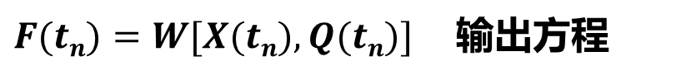
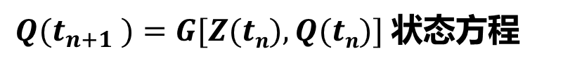
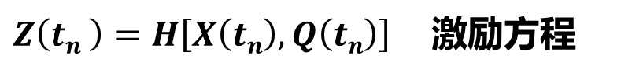
时序逻辑电路的表示方法
1. 逻辑方程组
$F(tn)=W[X(tn),Q(tn)]$ 输出方程
$Q(t_{n+1} )=G[Z(tn),Q(tn)]$状态方程
输出方程
$Z\left(tn \right)=H\left[X\left(tn\right),Q\left(tn\right)\right]$ 激励方程
激励方程组
状态方程组

Slide 8
时序逻辑电路的表示方法
2.状态转换表
输出方程
状态转换真值表
状态方程组
A
F_{n}
0
0
0
0
0
0
0
0
1
1
0
0
0
1
0
0
0
1
状态表
0
1
1
0
1
0
1
0
0
0
0
1
A=0
A=1
1
0
1
1
1
0
0 0
0 0 / 0
1 0 / 0
1
1
0
0
0
1
0 1
0 0/ 1
0 1 / 0
1
1
1
0
1
0
1 0
0 0 / 1
1 1 / 0
1 1
0 0/ 1
0 1 / 0

Slide 9
时序逻辑电路的表示方法
Q₂Q₁
X/F_{n}
输入/输出
3.状态图
根据状态表画出状态图
转换方向
电路状态
0/0
1/0
状态表
0/1
A=0
A=1
0 0
0 0 / 0
1 0 / 0
0 1
0 0/ 1
0 1 / 0
1/0
1 0
0 0 / 1
1 1 / 0
0/1
0/1
1/0
1 1
0 0/ 1
0 1 / 0
1/0

Slide 10
时序逻辑电路的表示方法
4.时序图
根据状态表画出波形图
状态转换真值表
A
F_{n}
0
0
0
0
0
0
0
0
1
1
0
0
0
1
0
0
0
1
0
1
1
0
1
0
1
0
0
0
0
1
1
0
1
1
1
0
1
1
0
0
0
1
时序逻辑电路的四种描述方式是可以相互转换的
1
1
1
0
1
0

Slide 11
2. 时序逻辑电路的分析方法
分析时序电路，就是要找出给定时序电路的逻辑功能。对具体电路而言，就是通过分析找出电路的状态和电路的输出在输入信号和时钟信号作用下的变化规律。
时序电路的现态和次态，是由构成该时序电路的存储电路（一般由触发器组成）的现态和次态分别表示的，可用分析触发器的有关方法分析。
分析步骤：
①分析电路组成，写逻辑方程式
②求状态方程
③进行计算和列状态转换真值表
④概括逻辑功能

Slide 12
时序逻辑电路的分析步骤
给定电路
驱动方程
写时钟方程
输出方程
特性方程
状态方程
计算
CP触发沿
状态表
状态图
时序图
概括逻辑功能

Slide 13
例5-1 试分析图5-2所示时序电路的逻辑功能
解：(1) 根据图5-2所示逻辑图写出：
时钟方程：$CP1=CP2=CP3=CP\text{↓}$（同步时序逻辑电路）
输出方程：
驱动方程：

Slide 14
(2) 将驱动方程代入JK触发器的特性方程
中求得状态方程：
(3) 求状态转换表和状态转换图，画波形图。设电路的初始状态
0
0 0 0
0 0
0 0 0
0 0
将这一结果作为新的初始状态，再代入状态方程和输出方程，将结果添入表中得到状态转换表。

Slide 15
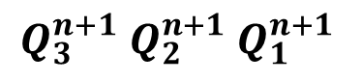
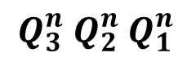
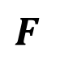
例5-1的状态转换表
状态转换图
CP
顺序
$$Q_{3}^{n} Q_{2}^{n} Q_{1}^{n}$$
$$Q_{3}^{n+1} Q_{2}^{n+1} Q_{1}^{n+1}$$
$$F$$
无效状态
1
2
3
4
5
6
0 0 0
0 0 1
0 1 0
0 1 1
1 0 0
1 0 1
0 0 1
0 1 0
0 1 1
1 0 0
1 0 1
0 0 0
0
0
0
0
0
1
110
Q₃Q₂Q₁
有效状态
111
000
001
010
1 1 0
1 1 1
1 1 1
0 0 0
0
1
有效循环
CP
101
100
011
1
2
3
4
5
6
7
Q₁
0
1
1
0
该电路是一个六进制计数器。无论从哪个状态开始，若干时钟周期后，都可进入到有效循环中，该电路可自启动
Q₂
0
0
Q₃
1
F

Slide 16
例5-2 试分析图5-5所示时序电路的逻辑功能
解：(1) 根据图5-5所示逻辑图写出：
时钟方程：$CP1=CP2=CP\text{↓}$（同步时序逻辑电路）
输出方程：
驱动方程：

Slide 17
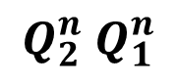
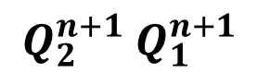
(2) 将驱动方程代入JK触发器的特性方程
中求得状态方程：
例5-2的状态表
X
$$Q_{2}^{n} Q_{1}^{n}$$
$$Q_{2}^{n+1} Q_{1}^{n+1}$$
F
0 0 0
0 0 1
0 1 0
0 1 1
1 0 0
1 0 1
1 1 0
1 1 1
0 0
0 0
0 0
0 0
0 1
1 0
1 1
1 1
0
0
0
0
0
0
0
1
(3) 求状态转换表和状态转换图
(4) 确定逻辑功能：X=0，回到00状态，且F=0；只有连续输入四个或四个以上个1时，才使F=1否则F=0。故该电路称作1111序列检测器。

Slide 18
例5-3 试分析图5-7所示时序电路的逻辑功能
解：(1) 根据图5-7所示逻辑图写出：
时钟方程：$\text{CP}\text{1}\text{=}\text{CP}\text{3}\text{=}\text{CP}\text{↓ }\text{CP}\text{2}\text{=}\text{Q}\text{1}\text{↓}$（异步时序逻辑电路）
输出方程：
驱动方程：
(TTL电路，输入悬空即高电平)

Slide 19
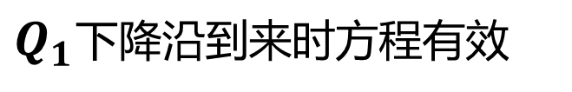
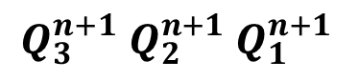
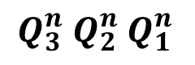
(2) 根据驱动方程求状态方程：
CP下降沿到来时方程有效
$Q_{1}$下降沿到来时方程有效
CP下降沿到来时方程有效
(3) 求状态转换表
例5-3状态转换表
CP顺序
$$Q_{3}^{n} Q_{2}^{n} Q_{1}^{n}$$
$$Q_{3}^{n+1} Q_{2}^{n+1} Q_{1}^{n+1}$$
F
CP₃ CP₂ CP₁
1
2
3
4
5
0 0 0
0 0 1
0 1 0
0 1 1
1 0 0
0 0 1
0 1 0
0 1 1
1 0 0
0 0 0
0
0
0
0
1
↓ ↓
↓ ↓ ↓
↓ ↓
↓ ↓ ↓
↓ ↓
1 0 1
1 1 0
1 1 1
0 1 0
0 1 0
0 0 0
1
1
1
↓ ↓ ↓
↓ ↓
↓ ↓ ↓

Slide 20
(4) 求状态转换图，画波形图。
CP
Q₁
Q₂
Q₃
图5-9 例5-3 的波形图
(5) 由分析可知，此例是异步五进制计数器。

Slide 21
3. 寄存器
寄存器就是能暂时寄存数码的逻辑器件。寄存器内部的记忆单元是触发器。一个触发器可以存储一位二进制数，N个触发器就可以存储N位二进制数。主要有数码寄存器、锁存器及移位寄存器。
计算机：存放参与运算的数据、 结果、指令、地址等。
作用
数字系统：存放数据、特定意义的代码
输出数码
触发器
功能
组成
接收数码
时序逻辑电路
存放数码
门电路
数码寄存器：用来存放一组二进制代码。
分类
移位寄存器：在移位脉冲作用下，二进制代码左移或右移。

Slide 22
数码寄存器
数码寄存器具有存储二进制代码，并可输出所存二进制代码的功能。具有双拍和单拍两种工作方式。
双拍工作方式是指接收数码时，先清零，再接收数码。
单拍工作方式是指只需一个接收脉冲就可以完成接收数码的工作方式。集成数码寄存器几乎都采用单拍工作方式。
数码寄存器要求所存的代码与输入代码相同，故由D触发器构成。
左图为四位上升沿触发D触发器74HC175逻辑图。在时钟脉冲CP上升沿到来时，实现数据的并行输入-并行输出。

Slide 23
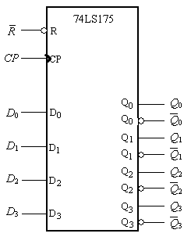
集成寄存器74175
1.逻辑符号
四个触发器构成的寄存器。
2.功能
R=0时，表示此信号为低电平时，四个触发器的输出为零，是异步清除。
CP信号是时钟，且上升沿有效。
 | CP | D₄~D₁ |  |  | 功能
0 | × | × | 0 | 1 | 清除
1 | ↑ | 1 | 1 | 0 | 送数
1 | ↑ | 0 | 0 | 1 | 送数
1 | 0 | × |  |  | 保持

Slide 24
移位寄存器
移位寄存器不仅可以存储代码，还可以将代码移位。
移位寄存器按移动方式分单向移位寄存器（左移位、右移位）、双向移位寄存器
四位右移移位寄存器的电路结构
并行数据输出端
串行数据输入端
串行数据输出端

Slide 25
四位右移移位寄存器的原理
1、写出激励方程：
D₀=D_{SI}
D₁=Q_{0n}
D₂=Q_{1n}
D₃=Q_{2n}
2、写出状态方程：
Q_{0n+1}=D_{SI}
Q_{1n+1} =D₁ = Q_{0n}
Q_{2n+1} =D₂ =Q_{n1}
Q_{3n+1} =D₃ = Q_{2n}
D₀ D₂ D₁ D₃

Slide 26
四位右移移位寄存器的原理
FF₀ FF₁ FF₂ FF₃
0 0 0 0
1
Q_{0n+1}=D_{SI}
1CP 后
1
0 0 0
1
Q_{1n+1} = Q_{0n}
2CP 后
1 1 0 0
Q_{2n+1} =Q_{1n}
3CP 后
0
0 1 1 0
Q_{3n+1} =Q_{2n}
1
4CP 后
1 0 1 1
1011

Slide 27
四位右移移位寄存器的原理
D_{SI} =11010000,从高位开始输入
经过4个CP脉冲作用后，从D_{S} 端串行输入的数码就可以从Q₀ Q₁ Q₂ Q₃并行输出。串入→并出
经过7个CP脉冲作用后，从D_{SI} 端串行输入的数码就可以从D_{O} 端串行输出。 串入→串出

Slide 28
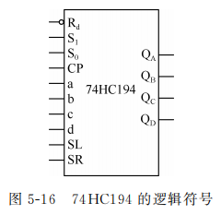
四位双向移位寄存器74HC194

Slide 29
例5-4 试分析图5-17所示电路的逻辑功能
解：两片74194组成八位右移移位寄存器。
并行输入数据为0N₁N₂N₃N₄N₅N₆N₇，右移串行输入数据为SR=1。
0 N₁N₂N₃ N₄ N₅ N₆ N₇
1 1 1 1 1 0 N₁ N₂
1 1 1 1 1 1 1 0
1 0 N₁N₂ N₃ N₄ N₅ N₆
1 1 1 0 N₁ N₂ N₃ N₄
1 1 1 1 0N₁ N₂ N₃
1 1 1 1 1 1 0 N₁
1 1 0 N₁ N₂ N₃N₄ N₅
N₅
N₇
N₆
N₄
N₃
N₂
N₁
0
启动命令ST=0使S₁S₀=11→送数。
1
S₁S₀=01→右移
0
S₁S₀=11 →送数
0
1
1
0

Slide 30
4. 计数器
计数：计输入脉冲个数。
计数器：具有记忆输入脉冲个数功能的电路称为计数器。
用途：计数器是现代数字系统中不可缺少的组成部分。主要用于计数、定时、分频和进行数字计算等。
计数器分类
(1) 按照触发器状态更新情况的不同：
同步计数器：各触发器受同一时钟脉冲─输入计数脉冲控制，同步更新状态。
异步计数器：有的触发器受计数脉冲控制，有的是以其它触发器输出为时钟脉冲，状态更新有先有后。

Slide 31
4. 计数器
计数器分类
(2) 按照进位体制 (计数容量)
二进制计数器：按二进制的规则计数。对于n位二进制计数器，共有2^{n} 个状态。
十进制计数器：按十进制的规则计数。一位十进制计数器应有十个状态，n位十进制计数器应有10^{n}个状态。
N进制计数器：若一个计数器电路有N个状态，该计数器就为N进制计数器

Slide 32
4. 计数器
计数器分类
(3) 按照计数器数值增减情况不同：
加法计数器：随计数脉冲的输入递增计数。
减法计数器：随计数脉冲的输入递减计数。
可逆计数器：随计数脉冲的输入可增可减地计数。
集成计数器
二进制计数器
8421编码十进制计数器(CC40160)
二—五—十进制异步加法计数器
可逆(加/减)计数器
用中规模集成计数器构成任意进制计数器
移位寄存器型计数器
扭环型计数器

Slide 33
四位同步二进制加法计数器74161
保持：P=0，T=1；P=1，T=0
计数：P=T=1（C_{r}=1，L_{D}=1）
预置数端(送数)
清零端

Slide 34





四位同步二进制加法计数器74161
74161内部由四个主从JK触发器和控制电路构成。
74161
$$C_{r}$$
$$C_{r}$$
符号输入中$C_{r}$端有效，在此输入低电平时，输出为0，称之为异步清零。端子输入端用$\overline{C_{r}}$说明。
L_{D}
L_{D}
Q_{CC}
CO
CO
T
T
P
P
CP
CP
符号中$L_{D}$端为有效时，此端引入线为低，且时钟CP上升沿时，将输入端数字送到输出端，同步预置。输入用$\overline{L_{D}}$表示。
D₀
Q₀
D₀
D₁
D₂
D₃
Q₀
Q₁
Q₂
Q₃
D₀
D₁
Q₁
D₁
D₂
Q₂
D₂
时钟输入信号用CP表示。当CP上升沿, 并且T和P 有效时，计数器加1计数。
D₃
Q₃
D₃
当Q₃ Q₂ Q₁ Q₀=1111 时，且T等于1时, 控制输出端Q_{CC}输出有效高电平。
T、P：作为使能端和多片级联使用。

Slide 35
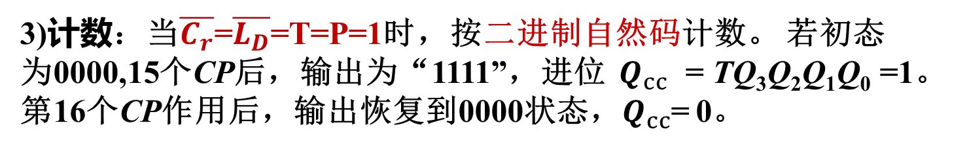


四位同步二进制加法计数器74161
1)异步清零：当$\overline{C_{r}}$=0，输出“0000”状态，与CP无关。
2)同步预置：当$\overline{C_{r}}$=0，$\overline{L_{D}}$=0，在CP上升沿时，输出端反映输入数据的状态。
3)计数：当$\overline{C_{r}}$=$\overline{L_{D}}$=T=P=1时，按二进制自然码计数。 若初态为0000,15个CP后，输出为“1111”，进位$Q_{cc}$ = TQ₃Q₂Q₁Q₀ =1。第16个CP作用后，输出恢复到0000状态，$Q_{cc}$= 0。
4)保持：当$\overline{C_{r}}$=$\overline{L_{D}}$=1时，T或P有一个无效，各触发器均处于保持状态。

Slide 36
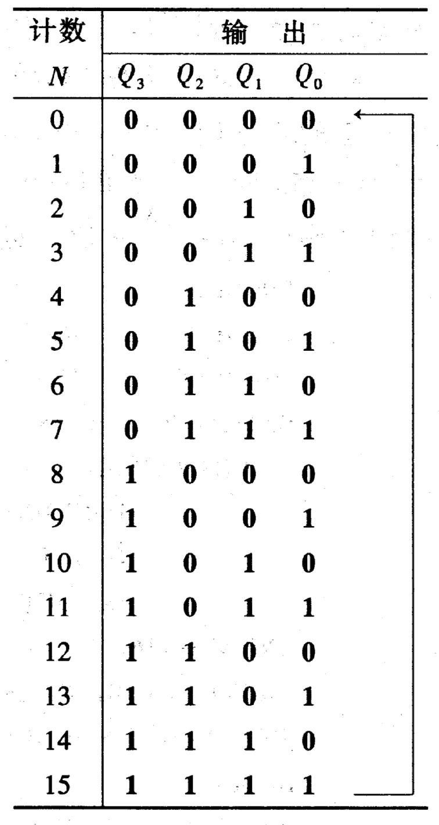
四位同步二进制加法计数器74161
状态表

Slide 37
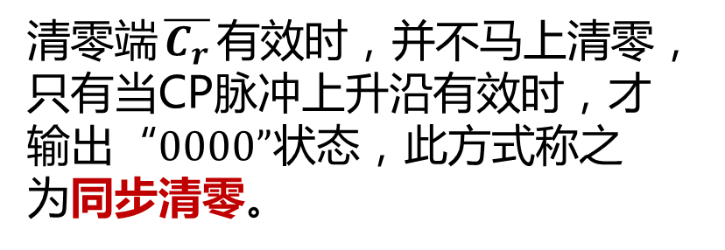

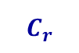
四位同步二进制加法计数器74163
74163
74163与74161在管脚设置、预置方式、计数及保持方面完全相同，只是在清零方式上与161不同。
$$C_{r}$$
$$C_{r}$$
L_{D}
L_{D}
Q_{CC}
CO
CO
T
T
P
P
清零端$\overline{C_{r}}$有效时，并不马上清零，只有当CP脉冲上升沿有效时，才输出“0000”状态，此方式称之为同步清零。
CP
CP
D₀
D₀
D₁
D₂
D₃
Q₀
Q₁
Q₂
Q₃
Q₀
D₁
Q₁
D₂
Q₂
D₃
Q₃

Slide 38
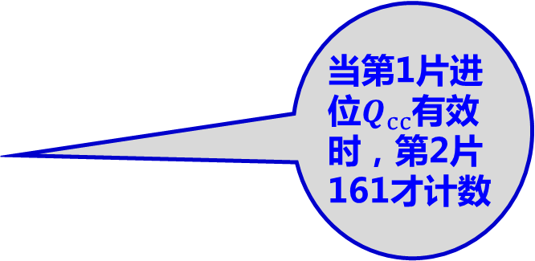
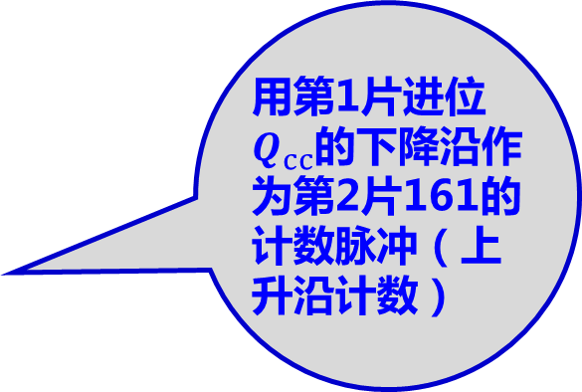
例5：试用74HC161构成八位二进制加法计数器。
解：八位计数器要两片74161。可接成同步或异步方式。
(1) 同步方式
当第1片进位$Q_{cc}$有效时，第2片161才计数
(2)异步方式
统一时钟
用第1片进位$Q_{cc}$的下降沿作为第2片161的计数脉冲（上升沿计数）

Slide 39
8421编码十进制计数器
8421编码十进制计数器74160是TTL型十进制加法计数器。 CC40160是MOS型十进制加法计数器，二者逻辑功能及引脚排列图完全一致
计数器的初始值可由预置端任意置入。
预置数与CP同步（同步预置），清零与CP异步（异步清零）。
160功能表

Slide 40
74160波形图
计数周期：
0000-1001
（10个状态）
在输出为1011时，进位Qcc有效。

Slide 41
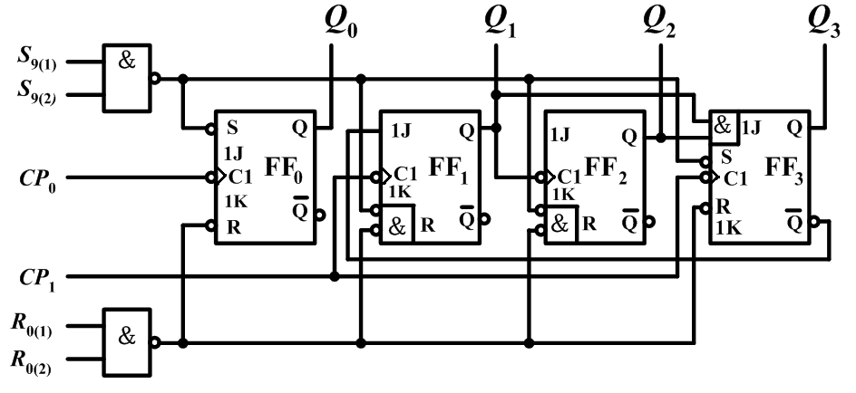
二—五—十进制异步加法计数器74290
74290逻辑图
二进制计数
5421码十进制计数器
五进制计数器
8421码十进制计数器
置位
复位

Slide 42
二—五—十进制异步加法计数器74290
74290功能表
74290功能表
输 入
输 出
CP
R_{0（1）} R_{0（1）}
S_{0（1）} S_{0（1）}
CP₀ CP₁
Q₃ Q₂ Q₁ Q₀
×
1 1
0 ×
× ×
0 0 0 0
×
1 1
× 0
× ×
0 0 0 0
×
0 ×
1 1
× ×
1 0 0 1
×
× 0
1 1
× ×
1 0 0 1
↓
有0
有0
CP 0
0 CP
CP Q₀
Q₃ CP
二进制计数
五进制计数
8421码十进制计数
5421码十进制计数
↓
↓
↓

Slide 43
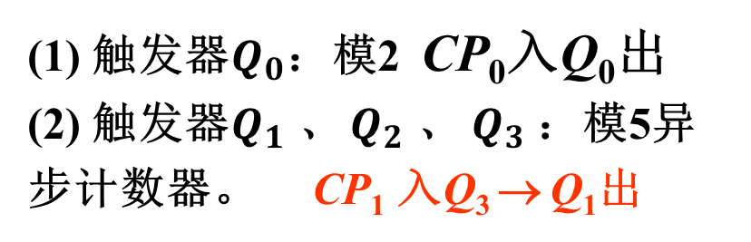
二—五—十进制异步加法计数器74290
(1) 触发器$Q_{0}$：模2 CP₀入Q₀出
(2) 触发器$Q_{1}$、 $Q_{2}$、 $Q_{3}$：模5异步计数器。 CP₁ 入Q₃ → Q₁出
逻辑符号
在外部将Q₃和CP₁
连接构成5421BCD码计
数。
f 从CP₁入，输出从
Q₀Q₃ Q₂ Q₁出。
在外部将Q₀和CP₁
连接构成8421BCD码计
数。
f 从CP₀入，输出从
Q₃ → Q₀出。
S_{9（1）}、S_{9（2）}有效。 不管R_{0（1）}、R_{0（2）}是否有效，数据输出端为1001。
R₀₍₁₎
74LS290
R₀₍₂₎
R_{0（1）}
R_{0（2）}
S₉₍₁₎
S₉₍₂₎
S_{9（1）}
S_{9（1）}、S_{9（2）}有一个无效。 R_{0（1）}、R_{0（2）}输入高电平，数据输出端清零。
S_{9（2）}
CP₀
Q₀
f
CP₀
Q₀
0
0
0
0
(3)计数：当R_{0（1）、}R_{0（2）}及S_{9（1）、}S_{9（2）}有低电平时，且当有CP下降沿时，即可以实现计数。
Q₁
Q₁
CP₁
f
CP₁
Q₂
Q₂
Q₃
Q₃

Slide 44
例6：用74290设计模10计数器，要求采用5421码计数实现
M=10 状态表
N Q₀ Q₃ Q₂ Q₁ 5 4 2 1
0 0 0 0 0
1 0 0 0 1
2 0 0 1 0
3 0 0 1 1
4 0 1 0 0
5 1 0 0 0
6 1 0 0 1
7 1 0 1 0
8 1 0 1 1
9 1 1 0 0
R₀₍₁₎
74LS290
R₀₍₂₎
R_{0（1）}
R_{0（2）}
S₉₍₁₎
S₉₍₂₎
S_{9（1）}
S_{9（2）}
CP₀
Q₁
CP₀
Q₀
Q₁
Q₁
f
CP₁
CP₁
Q₂
Q₂
Q₃
Q₃

Slide 45
例7：用74290设计模6计数器
方法一：利用R端，异步清零
R₀₍₁₎
74LS290
M=6 状态表
N Q₃ Q₂ Q₁ Q₀
R₀₍₂₎
R_{0（1）}
R_{0（2）}
S₉₍₁₎
S₉₍₂₎
S_{9（1）}
0 0 0 0 0
1 0 0 0 1
2 0 0 1 0
3 0 0 1 1
4 0 1 0 0
5 0 1 0 1
6 0 1 1 0
S_{9（2）}
CP₀
Q₀
f
CP₀
Q₀
0
0
0
0
0110
Q₁
Q₁
CP₁
CP₁
Q₂
Q₂
Q₃
Q₃

Slide 46
例8：用74290设计模7计数器
方法二：利用S 端，异步置9
R₀₍₁₎
74LS290
M=7 状态表
N Q₃ Q₂ Q₁ Q₀
0 0 0 0 0
1 0 0 0 1
2 0 0 1 0
3 0 0 1 1
4 0 1 0 0
5 0 1 0 1
6 0 1 1 0
7 1 0 0 1
R₀₍₂₎
R_{0（1）}
R_{0（2）}
S₉₍₁₎
S₉₍₂₎
S_{9（1）}
S_{9（2）}
CP₀
Q₀
f
CP₀
Q₀
0110
1
0
0
1
Q₁
Q₁
CP₁
CP₁
Q₂
Q₂
Q₃
Q₃

Slide 47
可逆（加/减）计数器
可逆计数器亦称加/减计数器。
同步加/减计数器有双时钟结构和单时钟结构
双时钟结构有两个计数脉冲输入。其中一个为加法计数脉冲输入端，另一个为减法计数脉冲输入端。
单时钟结构：有一个计数脉冲输入端的加/减计数器
同步十进制加减计数器74190为单时钟结构。它是靠加/减控制端的控制来实现加法或减法计数的。
74193是双时钟结构

Slide 48
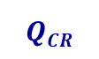

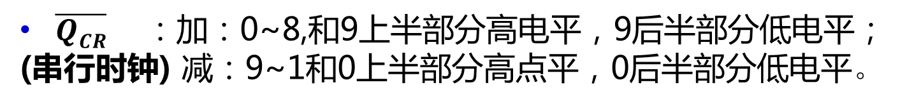

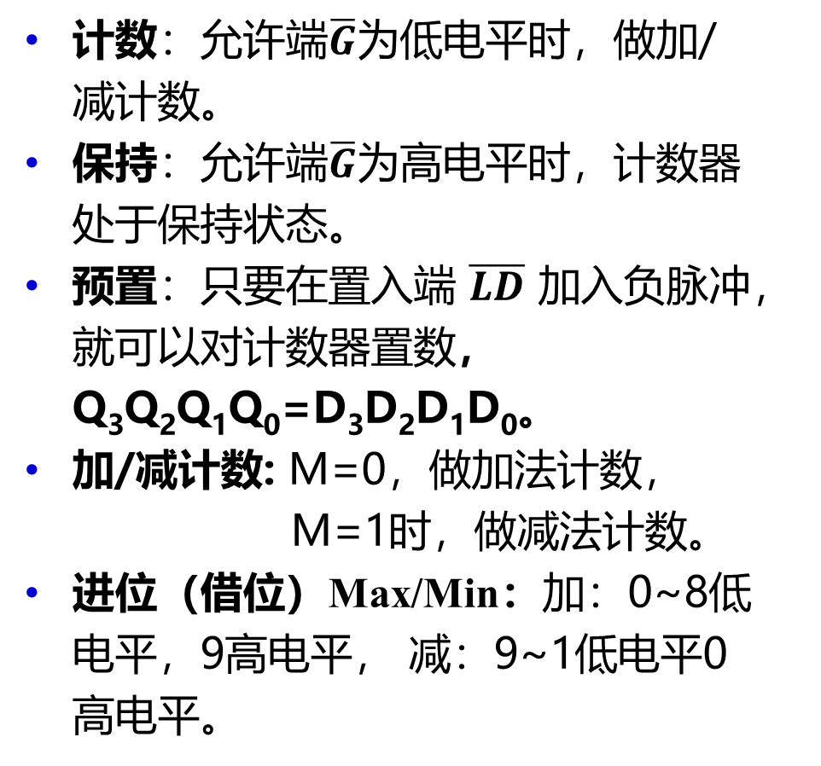
同步十进制加减计数器74190
计数：允许端$\overline{G}$为低电平时，做加/减计数。
保持：允许端$\overline{G}$为高电平时，计数器处于保持状态。
预置：只要在置入端$\overline{LD}$加入负脉冲，就可以对计数器置数，Q₃Q₂Q₁Q₀=D₃D₂D₁D₀。
加/减计数: M=0，做加法计数，
M=1时，做减法计数。
进位（借位）Max/Min：加：0~8低电平，9高电平， 减：9~1低电平0高电平。
逻辑符号
G
74LS190
$$\overline{G}$$
M
$$QCR$$
M
$$\overline{QCR}$$
CP
Max/Min
Max/Min
CP
LD
LD
D₀
D₀
D₁
D₂
D₃
Q₀
Q₁
Q₂
Q₃
Q₀
D₁
Q₁
D₂
Q₂
D₃
Q₃
$\overline{QCR}$ ：加：0~8,和9上半部分高电平，9后半部分低电平；
(串行时钟) 减：9~1和0上半部分高点平，0后半部分低电平。

Slide 49
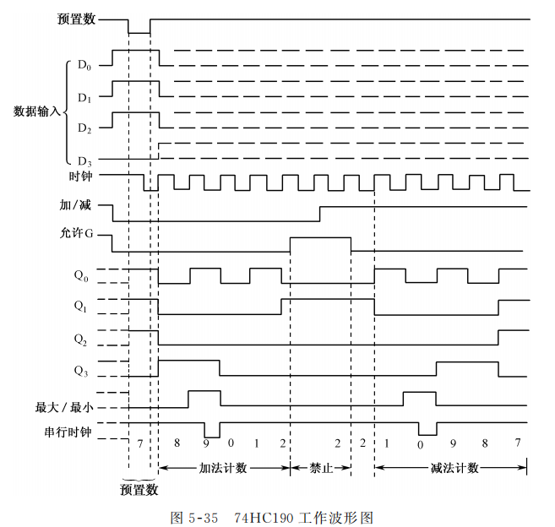

Slide 50
用中规模集成计数器构成任意进制计数器
利用中规模集成计数器构成任意进制计数器的方法归纳起来有乘数法、复位法、和置数法。
乘数法
将两个计数器串接起来，即计数脉冲接到N进制计数器的时钟输入端，N进制计数器的输出接到M进制计数器的时钟输入端，则两个计数器一起构成了N×M进制计数器。
74290就是典型例子，二进制和五进制计数器构成2×5=10进制计数器。

Slide 51
用中规模集成计数器构成任意进制计数器
复位法（清零法）
用复位法构成N进制计数器所选用的中规模集成计数器的计数容量必须大于N。当输入N个计数脉冲之后，计数器应回到全0状态。
若为异步清零，一旦清零端出现有效电平，计数器就立即全部复位为0，译码电路所检测的状态，只在很短暂的时间内存在，应属无效状态；
若是同步清零，清零端出现有效电平后，计数器并不立即复位为0，而必须等待下一个有效时钟脉冲到来时，计数器才全部复位为0，因而译码电路所检测的状态存在的时间长达一个时钟周期，属于计数器的有效状态。

Slide 52
异步复位法（异步清零）具体步骤
(1) 写出N进制计数器的第S_{N}状态的编码。若使用的是多位二进制集成计数器，则S_{N}状态的编码应该取二进制编码；若使用的是十进制集成计数器，则S_{N}状态的编码应该取8421BCD码。
(2) 求反馈逻辑。若清零信号为低电平有效，则反馈逻辑是由第S_{N}状态编码中值为1的各位Q的与非操作构成；若清零信号为高电平有效，则反馈逻辑是由第S_{N}状态编码中值为1的各位Q的与操作构成。
(3) 画逻辑图。需要考虑时钟信号的连接、反馈控制逻辑的连接、计数器正常工作所需的相关控制端的设定等。

Slide 53
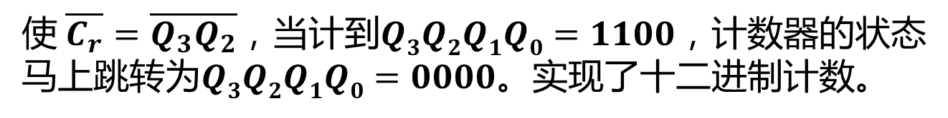
例9：试用74HC161采用复位法构成十二进制计数器
解：对于十二进制计数器，当输入十二个计数脉冲后，计数器应回到全0状态，即 Q₃Q₂Q₁Q₀ =0000，全状态表如下图所示，即0000->1011，包含12个稳定的状态；对于74HC161来说，由于其清零不需要等待时钟脉冲（异步清零），因此，需多加一个多余态(无效状态)，即Q₃Q₂Q₁Q₀ =1100时清零。
使 $\overline{C_{r}}=\overline{Q_{3}Q_{2}}$，当计到$Q3Q2Q1Q0=1100$，计数器的状态$马上跳转为Q3Q2Q1Q0=0000$。实现了十二进制计数。

Slide 54
例9：试用74HC161采用复位法构成十二进制计数器
采用74161
状态表
N Q₃ Q₂ Q₁ Q₀
0 0 0 0 0
1 0 0 0 1
2 0 0 1 0
3 0 0 1 1
4 0 1 0 0
5 0 1 0 1
6 0 1 1 0
7 0 1 1 1
8 1 0 0 0
9 1 0 0 1
10 1 0 1 0
11 1 0 1 1
12 1 1 0 0
0
0
0
0
0
1
1
问题：如果换用163采用复位法设置十二进制计数器，如何设计？

Slide 55
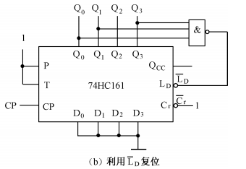
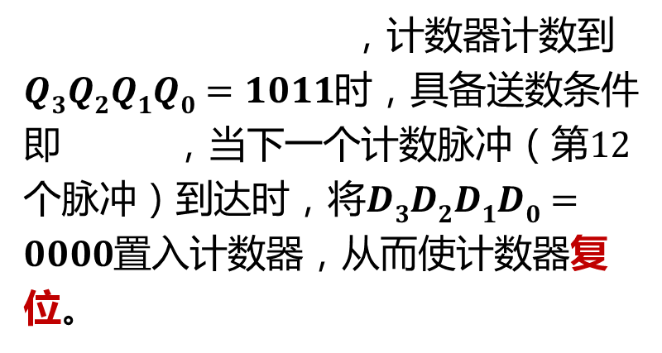
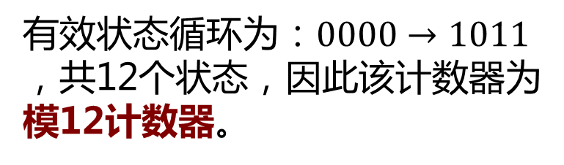
同步复位法（同步清零）具体步骤
若采用同步清零，则其设计步骤为：
写出N 进制计数器的第S_{N-1} 状态的编码。
求反馈逻辑。其中若置数信号为低电平有效，则反馈逻辑是由第S_{N-1}状态编码中各位Q 的与非操作构成。
例10：分析右下图所示计数器的模
，计数器计数到$Q3Q2Q1Q0=1011$时，具备送数条件即 ，当下一个计数脉冲（第12个脉冲）到达时，将$D3D2D1D0=0000$置入计数器，从而使计数器复位。
Q₃Q₂Q₁Q₀=1011
有效状态$循环为：0000→1011$，共12个状态，因此该计数器为模12计数器。
Q₃Q₂Q₁Q₀=0000

Slide 56
用中规模集成计数器构成任意进制计数器
复位法（清零法）的问题
对于异步清零法，随着计数器被置0，复位信号随之消失，复位信号持续时间很短，电路的可靠性不高。
置数法
置数法即对计数器进行预置数。
在计数器计到最大数时，置入计数器状态转换图中的最小数，作为计数循环的起点；也可以在计数到某个数之后，置入最大数，然后接着从0开始计数。
如果用N进制计数器构成M进制计数器，需要跳过（N－M）个状态。或在N进制计数器计数长度中间跳过（N－M）个状态。

Slide 57
例11：试用74HC161采用置数法构成十进制计数器。
解：置最小数：74HC161的计数长度为十六。十进制计数器的计数长度等于十。预置数应是(16-10)=6，即D₃D₂D₁D₀=0110。即计数器计到最大数1111之后，应使计数器处于预置数工作状态。
状态表
计数 输 出
N Q₃ Q₂ Q₁ Q₀
0 0 1 1 0
1 0 1 1 1
2 1 0 0 0
3 1 0 0 1
4 1 0 1 0
5 1 0 1 1
6 1 1 0 0
7 1 1 0 1
8 1 1 1 0
9 1 1 1 1
Cr
74161
1
Cr
LD
Qcc
f/10
LD
1
CO
T
Qcc
1
T
0
1
P
P
CO=1
f
CP
CP
0
Q₀
0
D₀
D₁
D₂
D₃
Q₀
Q₁
Q₂
Q₃
0
1
1
0
1
Q₁
1
1
Q₂
1
0
Q₃
0

Slide 58
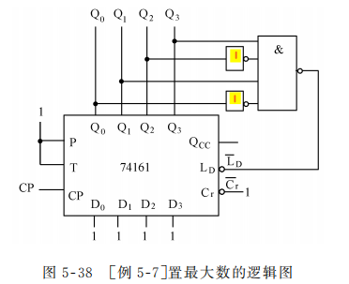
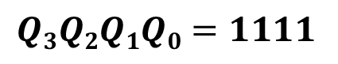
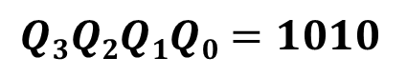
例12：试用74HC161采用置数法构成十二进制计数器。
解：十二进制计数器的计数长度等于十二。预置最大数是1111，即D₃D₂D₁D₀=1111。因此，需在状态循环中跳过四个状态，才能保证模十二。
置最大数方法一：跳过1011 、 1100、 1101、1110四个状态，因此令
则状态转换顺序为：
$$Q3Q2Q1Q0=1010$$
$$Q3Q2Q1Q0=1111$$
逻辑图见右侧，请同学们自己列出状态转换表。

Slide 59
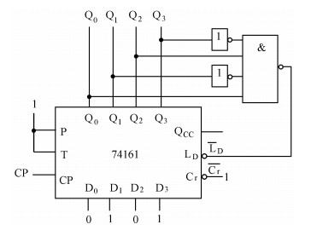
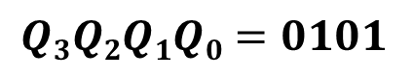
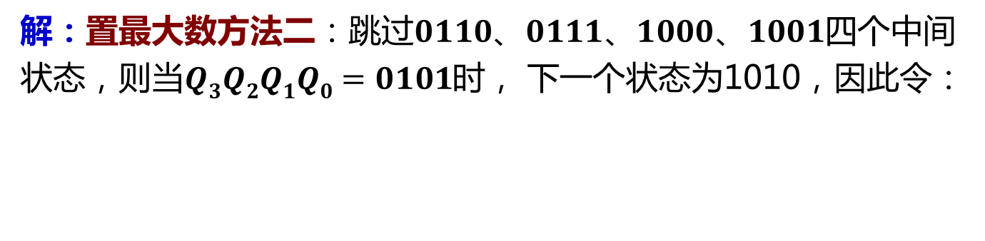
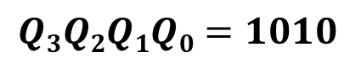
例12：试用74HC161采用置数法构成十二进制计数器。
解：置最大数方法二：跳过$0110、0111、1000、1001$四个中间状态，则当$Q3Q2Q1Q0=0101$时， 下一个状态为1010，因此令：
则状态转换顺序为：
$$Q3Q2Q1Q0=0101$$
$$Q3Q2Q1Q0=1010$$
逻辑图见右侧，请同学们自己列出状态转换表。

Slide 60
例13：试用74HC161采用置数法构成模24计数器。
（24）₁₀=（11000）₂
需 两 片
初态为：0000 0001
终态：00011000
0
1
1
0
0
0
1
1
0
0
0
1
0
0
0
1
0
0
0
0
0
0
0
0
0
0
0

Slide 61
例14：用一片74HC161和必要的门电路构成一可控计数器。当控制端C=1时，实现八进制计数；C=0，实现四进制计数。
解：方法一：采用复位法和状态译码置数法构成可控计数器。
C=0 4进制计数状态图
C=1 8进制计数状态图

Slide 62
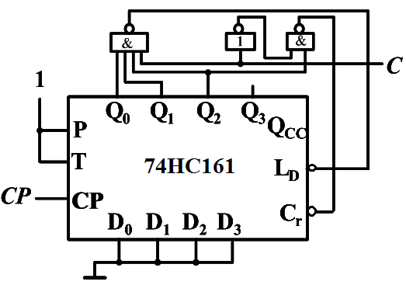
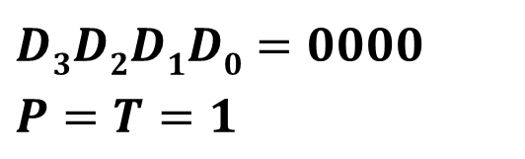
例14：用一片74HC161和必要的门电路构成一可控计数器。当控制端C=1时，实现八进制计数；C=0，实现四进制计数。
解：方法一：采用复位法和状态译码置数法构成可控计数器。
$$D3D2D1D0=0000$$
$$P=T=1$$

Slide 63
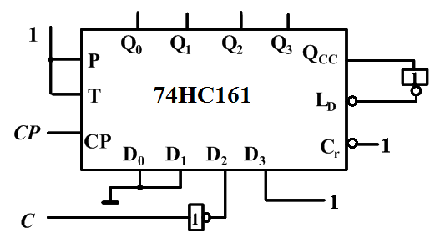
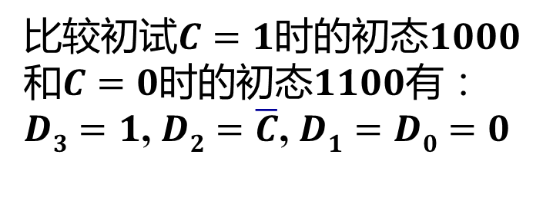
例14：用一片74HC161和必要的门电路构成一可控计数器。当控制端C=1时，实现八进制计数；C=0，实现四进制计数。
解：方法二：采用进位输出置数法实现。
C=1 8进制计数状态图
C=0 4进制计数状态图
1010
1100
1101
1000
1001
1011
1111
1110
1101
1100
1111
1110
比较初试$C=1$时的初态$1000$和$C=0$时的初态$1100$有：
$D3=1$, $D2=\overline{C}$, $D1=D0=0$

Slide 64
移位寄存器型计数器
将移位寄存器首尾相接即构成环型计数器。不断输入时钟信号时，寄存器中的数据依次右移。
有效循环
无效循环 (Q₃Q₂Q₁Q₀)
0001
0010
0101
0011
0110
0111
1110
0000
1000
0100
1111
1010
1001
1100
1011
1101

Slide 65
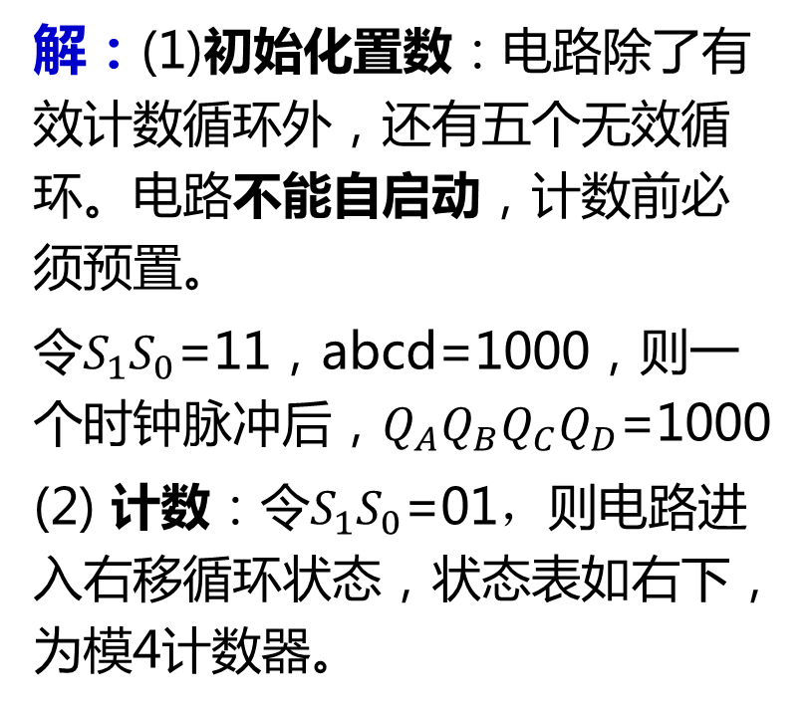
例15：用74194构成M=4的环形计数器
解：(1)初始化置数：电路除了有效计数循环外，还有五个无效循环。电路不能自启动，计数前必须预置。
令$S_{1}S_{0}$=11，abcd=1000，则一个时钟脉冲后，$Q_{A}Q_{B}Q_{C}Q_{D}$=1000
(2) 计数：令$S_{1}S_{0}$=01，则电路进入右移循环状态，状态表如右下，为模4计数器。
1 1
状态表
Q_{A} Q_{B} Q_{C} Q_{D}
１ ０ ０ ０
０ １ ０ ０
０ ０ １ ０
０ ０ ０ １
计数器的模Ｍ＝ n(n为移位寄存器的位数)

Slide 66
扭环型计数器
扭环型计数器亦称约翰逊计数器，环型计数器的反馈函数 ，改为 即为扭环型计数器。
根据初值不同，扭环型计数器状态转换图如图示。

Slide 67
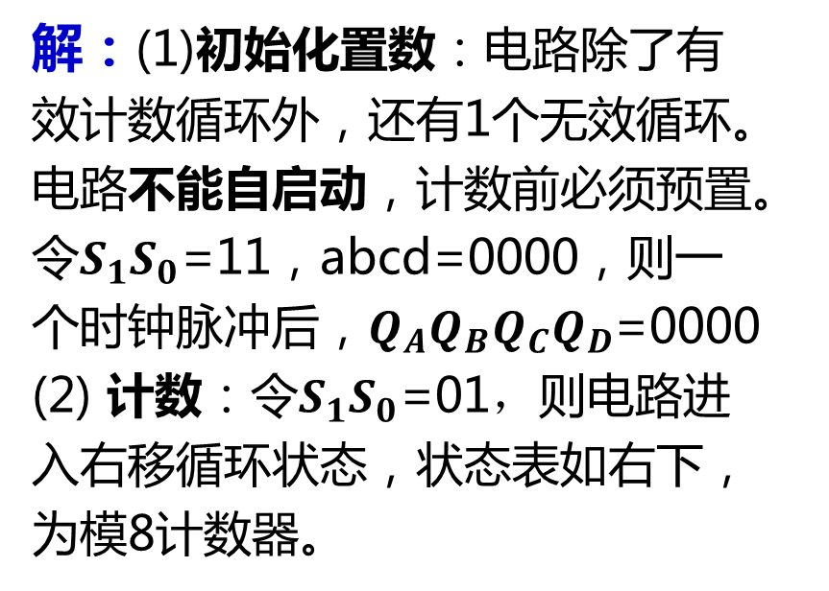
例15：用74194构成M=8的扭环形计数器
解：(1)初始化置数：电路除了有效计数循环外，还有1个无效循环。电路不能自启动，计数前必须预置。
令$S_{1}S_{0}$=11，abcd=0000，则一个时钟脉冲后，$Q_{A}Q_{B}Q_{C}Q_{D}$=0000
(2) 计数：令$S_{1}S_{0}$=01，则电路进入右移循环状态，状态表如右下，为模8计数器。
状态表
Q_{A} Q_{B} Q_{C} Q_{D}
0 ０ ０ ０
1 0 0 0
1 1 0 0
1 1 1 0
1 1 1 1
0 1 1 1
0 0 1 1
0 0 0 1
扭环形计数器的模Ｍ＝2n(n为移位寄存器的位数)
1 1

Slide 68
5 顺序脉冲发生器
顺序脉冲发生器：产生一组在时间上有先后顺序的脉冲。
用途：如在计算机中，机器执行指令时，将一条指令分成一些基本动作，控制器发出一系列节拍脉冲，有顺序的控制完成这些基本动作。
电路组成
计数器：按设计要求计脉冲CP的个数
译码器：将计数器状态翻译成对应输出端(脉冲信号)的高低电平并顺序输出。

Slide 69
5顺序脉冲发生器
输出顺序脉冲
工作方式是异步的
输入时钟脉冲
级联，门延迟产生竞争冒险

Slide 70
尖脉冲是竞争冒险现象在译码器输出端产生的干扰脉冲。
5 顺序脉冲发生器
CP
T₀
产生干扰脉冲的状态
T₁
计数器的状态
干扰脉冲窄脉冲
次态
T₂
001
011
101
111
010
100
110
000
0线
0线、2线
4线
4线、6线
T₃
T₄
T₅
T₆
消除干扰脉冲的方法
利用输入脉冲封锁译码门
采用扭环型计数器
采用环型计数器
T₇
顺序脉冲发生器波形图

Slide 71
利用输入脉冲封锁译码门
利用输入脉冲封锁译码门
引入封锁脉冲在可能产生干扰脉冲的时间里封锁住译码门。如图 (a)示图(b)为其输出波形。
此时的顺序脉冲不再是一个接一个。
CP
1
2
3
T₁
T₂
T₃
(b)

Slide 72
采用扭环型计数器
采用约翰逊(扭环型)计数器构成顺序脉冲发生器的逻辑图如下
译码电路
扭环型计数器
特点：每次状态变化时，仅有一个触发器翻转，故可消除干扰脉冲。

Slide 73
采用扭环型计数器
四位约翰逊计数器时序及译码函数表
时钟脉冲
CP
触发器状态
Q₃ Q₂ Q₁ Q₀
译码函数值
0
1
2
3
4
5
6
7
0 0 0 0
1 0 0 0
1 1 0 0
1 1 1 0
1 1 1 1
0 1 1 1
0 0 1 1
0 0 0 1
Q₃Q₀（0线）
Q₃Q₂（1线）
Q₂Q₁（2线）
Q₁Q₀（3线）
Q₃Q₀（4线）
Q₃Q₂（5线）
Q₂Q₁（6线）
Q₁Q₀（7线）
思考题：如何得到译码函数值？

Slide 74

采用环型计数器
特点：不需要译码器。环型计数器的有效循环中的每一个状态都有一个1。每个触发器的Q端就可以输出对应的脉冲。虽然计数器由一个状态到下一个状态有两个触发器翻转，但因没有译码器，因此不产生干扰脉冲。

Slide 75
采用环型计数器
八位环型计数器构成的顺序脉冲发生器工作波形

Slide 76
6. 时序逻辑电路的设计方法
时序逻辑电路的设计是分析的逆过程。已知设计要求，求满足要求的逻辑电路。
设计步骤
⑴ 画状态转换图或状态转换表。
⑵ 状态化简。
⑶ 确定触发器的数目，进行状态分配（状态编码）。根据2^{n}≥M>2^{n-1} ，确定触发器的数目
⑷ 确定触发器类型并求出驱动方程、状态方程和输出方程。
⑸ 按照驱动方程和输出方程画出逻辑图。
⑹ 检查所设计的电路能否自启动。

Slide 77
例16：试设计一个五进制加法计数器
解：
计数器能够在时钟脉冲作用下，自动地依次从一个状态转换到下一个状态，所以计数器无信号输入，只有进位输出信号。 令C=1表示有进位输出，C=0则表示无进位输出。
⑴ 画状态转换图或状态转换表。
五进制加法计数器应有五个有效状态。它的状态转换图如图所示。

Slide 78
例16：试设计一个五进制加法计数器
⑵ 状态化简。
无等价状态。无需状态化简。
⑶ 确定触发器的数目，进行状态分配（状态编码）。
有5个状态，M=5， 根据2^{n}≥M>2^{n-1} ，得n=3。
三位二进制代码（三个触发器）八种组合中取其五种组合得二进制编码的状态转换图。

Slide 79
例16：试设计一个五进制加法计数器
⑷ 确定触发器类型并求出状态方程、输出方程和驱动方程。
根据图5-51，画出次态卡诺图和进位输出的卡诺图(图5-52)，并将其分解成小卡诺图(图5-53)。

Slide 80
根据次态卡诺图和进位输出的卡诺图，分解成小卡诺图，并得到次态、输出与现态间的逻辑函数：

Slide 81
例16：试设计一个五进制加法计数器
根据状态方程的形式，应与选用的触发器的特性方程的形式相似。以便于状态方程和特性方程对比，求出驱动方程。
这里选择JK触发器：

Slide 82
⑸ 按照驱动方程和输出方程画出逻辑图。
⑹ 画出全状态图，检查所设计的电路能否自启动。
所有初始状态在若干时钟周期后都可以进入主循环，能自启动。

Slide 83
若选用D触发器，状态方程为
进而求得驱动方程：
根据驱动方程和输出方程画出的D触发器构成的计数器如图所示。
根据状态转换图（见教材），能自启动。

Slide 84
例17：试设计一个串行数据1111序列检测器。连续输入四个或四个以上个1时，输出F为1，否则F为0。
解：根据题意该电路只有一个输入端X，检测结果或者为1或者为0。故也只有一个输出端F。令：
S₀：没输入1以前的状态；
S₁：输入一个1后的状态；
S₂：连续输入两个1以后的状态；
S₃：连续输入三个1以后的状态；
S₄：连续输入四个或四个以上个1的状态。

Slide 85
列状态转换(表5-9)所示，画状态转换图(图5-58)
输入相同，输出相同，次态相同，等价合并。
用S₃表示

Slide 86
得到的最简状态转换图如图所示，由于4个状态只需要2个触发器，以此可列写触发器次态与现态间卡诺图：

Slide 87
根据状态方程列写驱动方程和输出方程
画出逻辑图如图所示
由于两个触发器的四种状态组合，均为有效状态，没有无效状态，不存在能否自启动的问题。

Slide 88
基于MSI 时序逻辑电路的设计
一般采用模块化的设计方式 ：
确定输入输出逻辑变量并赋予逻辑值，并根据设计要求及现有的芯片，将总体逻辑设计分为若干子功能块电路来实现。
进行各功能块内部电路的设计。
将各块逻辑电路相互连接，画出整个逻辑电路图。由于功能块设计逻辑电路方法的灵活性和复杂性，完成设计后还必须仔细验证逻辑设计是否正确。
采用MSI器件设计时序电路时需要注意以下几个方面：
状态化简一般并不是必须进行的。只有那些能够减少MSI器件数目或降低设计的复杂性的化简，才有实际意义。
状态分配根据器件的功能而定。一般选择了合适的MSI器件后，根据其功能特点来进行状态分配，而且应考虑尽量使功能种类减少。

Slide 89
例5-10 试设计一个能控制光点右移、左移、停止的控制电路。光点右移表示电机正转，光点左移表示电机反转，光点停止移动表示电机停转。电机运转规律如下：正转20秒—停10秒—反转20秒—停10秒—正转20秒……。假设时钟脉冲周期为1秒。
解：光点移动可通过发光二极管的亮、灭变化显示出来。为此控制电路应包含两部分：发光二极管的驱动电路和产生控制脉冲的电路。
如果四个发光二极管中只有一个亮，并能从左向右或从右向左依次亮，就形成了光点的移动。
四位双向移位寄存器74HC194具有送数、左移、右移、保持功能。用74HC194驱动发光二极管，便可得到符合题目要求的功能。

Slide 90

十分频电路
根据74HC194工作状态表，S₁S₀=11送数，$QAQBQCQD=1000$，电路的一个工作循环为60s：
S₁S₀=01右移 20秒；
S₁S₀=00保持 10秒；
S₁S₀=10左移 20秒；
S₁S₀=00保持 10秒。
若用最少的状态表示上述过程，则时钟脉冲周期可选为10s，需要6个时钟脉冲。系统给定的时钟周期为1s，需要一个10分频电路。可采用例6的模10电路用74290实现，输出端为Q₀（其它方法？）

Slide 91


六进制计数电路
系统所需的六进制计数器由74HC161构成
六进制计数器的输出$Q2Q1Q0$为74138地址输入$A2A1A0$，产生S₁S₀所需的脉冲序列。真值表如表5-10示。

Slide 92

根据前一页的真值表， 用138产生的S₁S₀的逻辑函数表达式为：
环型移位
满足功能的系统逻辑图为：
六进制计数器

